Slide 1

CHÀO MỪNG CÁC EM HỌC SINH ĐẾN VỚI
MÔN: TIN HỌC LỚP 5
Giáo viên: Trương Thị Thùy Diệp
Năm học: 2024 - 2025

Slide 2


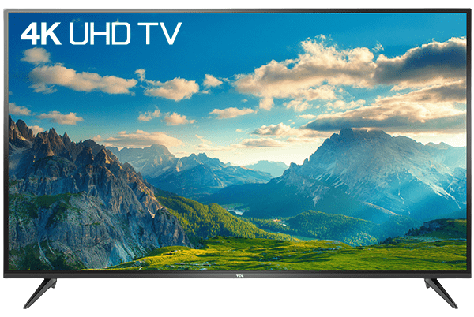
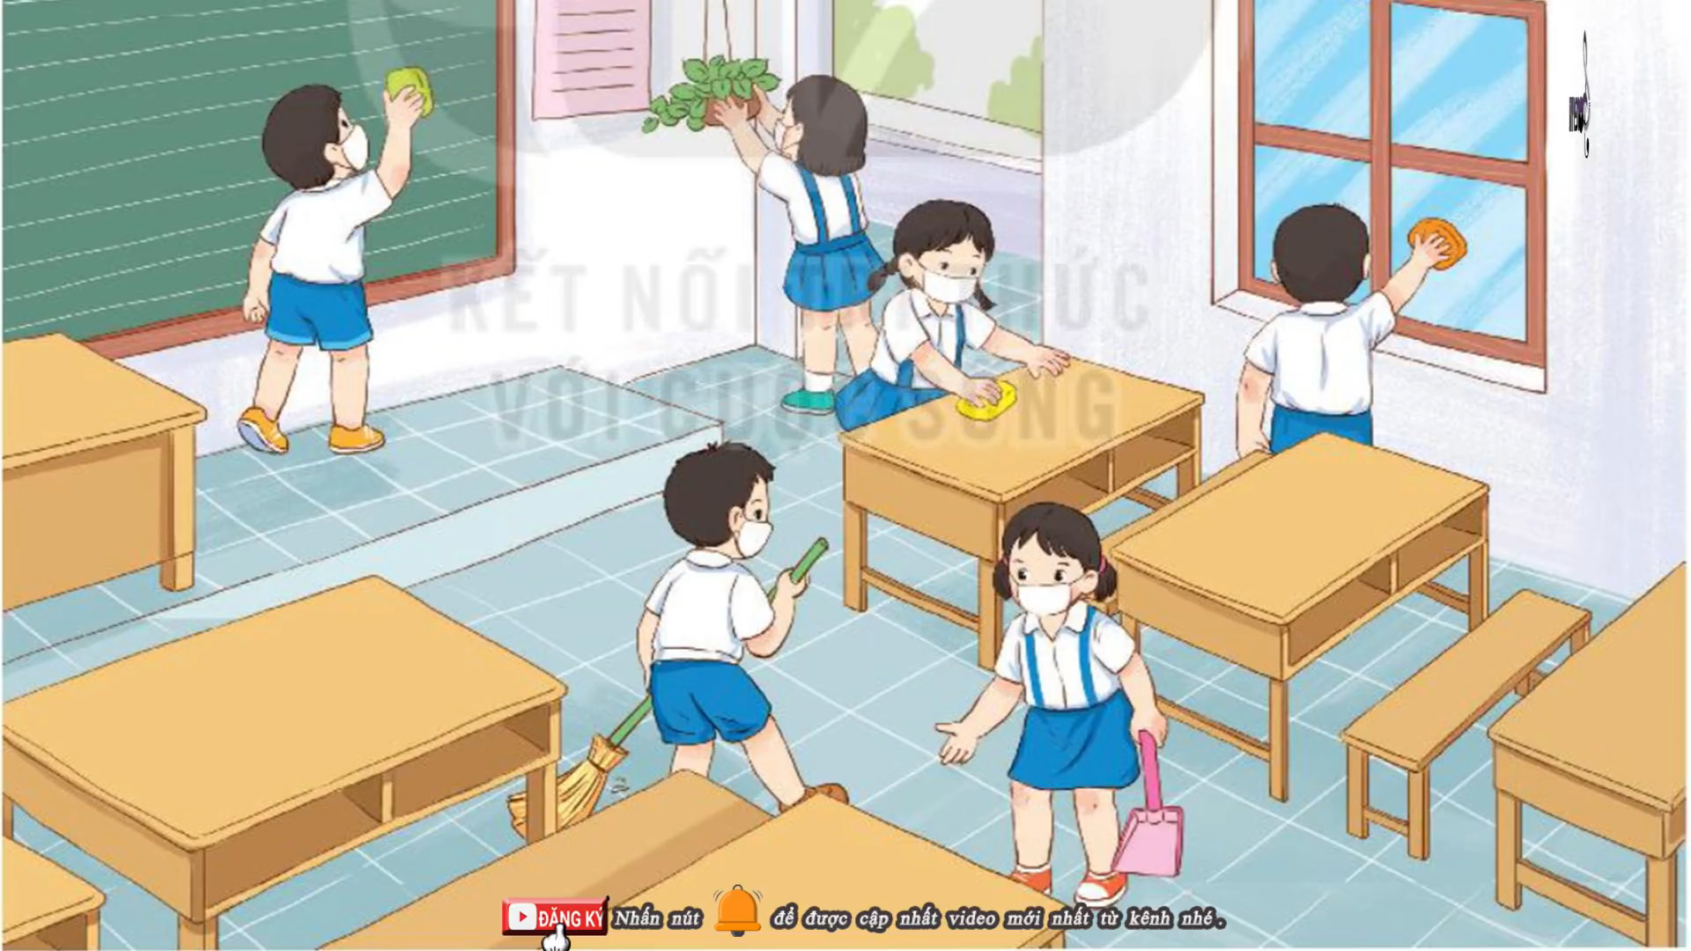




Slide 3
CHỦ ĐỀ 1: MÁY TÍNH VÀ EM
BÀI 1: EM CÓ THỂ LÀM GÌ VỚI MÁY TÍNH
(TIẾT 1)

Slide 4
BÀI 1: EM CÓ THỂ LÀM GÌ VỚI MÁY TÍNH (TIẾT 1)
      Nhận ra những ứng dụng hữu ích trên máy tính có thể giúp em thực hiện nhiều công việc một cách hiệu quả.
MỤC TIÊU
      Nêu được ví dụ máy tính giúp học tập, giải trí, tìm kiếm, hợp tác với bạn bè tạo ra sản phẩm số của chính mình.

Slide 5



Khởi động
Là học sinh lớp 5, An đã học sử dụng chuột, bàn phím đúng cách và tắt máy tính một cách an toàn. An cũng biết cách truy cập Internet để tìm kiếm thông tin. An còn có thể tạo ra những sản phẩm số như văn bản hay bài trình chiếu và quản lí chúng dưới dạng tệp trong máy tính.
An biết máy tính còn giúp bạn nhiều hơn nữa trong các hoạt động như học tập, giải trí, trao đổi thông tin,... Em hãy cùng tìm hiểu với An xem máy tính còn có thể giúp chúng ta làm được những gì nữa nhé!

Slide 6



1. Em có thể làm gì với máy tính ?
Hoạt động 1:
Em đã sử dụng phần mềm máy tính để làm gì ?
Em hãy kể tên một số phần mềm mà em đã từng sử dụng. Những phần mềm đó đã giúp em làm gì?
- Em dùng Youtube để xem những bộ phim yêu thích
- Em dùng Zalo để nhắn tin với các bạn, xem bài tập cô giao
- Em dùng Google Meet, Zoom, Teams để học online
- Em dùng Google Translate để tra những từ tiếng anh em chưa biết

Slide 7




Phần mềm luyện gõ bàn phím giúp em gõ phím nhanh và đúng cách,
Phần mềm trình chiếu giúp em chia sẻ thông tin một cách sinh động, hấp dẫn,...
Trong máy tính còn có nhiều phần mềm khác, mỗi phần mềm đều có chức năng riêng, giúp người sử dụng nâng cao chất lượng công việc và tiết kiệm thời gian.

Slide 8





* Học tập: Em có thể tìm hiểu bằng phần mềm Kids Games Learning Science để biết thêm những điều mới mẻ về lịch sử, văn hoá qua các video
* Giải trí: Em có thể xem video, nghe nhạc, đọc truyện hay chơi những trò chơi (dành cho thiếu nhi) trên máy tính hoặc điện thoại với đồ hoạ tuyệt đẹp và âm thanh sống động.
* Trao đổi thông tin: Em có thể trao đổi việc học với nhau bằng nhiều cách như sử dụng thư điện tử, gọi điện thoại,... qua Internet trên máy tính hoặc điện thoại thông minh.

Slide 9
* Hợp tác với các bạn: Em có thể hỗ trợ, thảo luận với các bạn của mình qua các phần mềm như Zoom, Google Meet,…..
* Tạo ra sản phẩm số: Em có thể sử dụng phần mềm trên máy tính hoặc điện thoại để tạo sản phẩm số theo ý tưởng của mình, chẳng hạn như viết truyện, thiết kế album ảnh, hoặc lập trình trò chơi bằng Scratch.

Slide 10



• Máy tính có thể giúp em học tập, giải trí, tìm kiếm, trao đổi thông tin, hợp tác với bạn bè và tạo ra sản phẩm số theo ý tưởng của mình
• Sử dụng máy tính thành thạo, em sẽ làm được nhiều việc hơn

Slide 11

Hãy kể về một phần mềm trên máy tính hoặc trên điện thoại thông minh mà em đã sử dụng và thấy thích thú.
Phần mềm học ngoại ngữ Duolingo trên điện thoại
Phần mềm giúp trao đổi thông tin như Zalo…

Slide 12



Chim cánh cụt học bài.

Slide 13






1
2
3
4
5

Slide 14

Em có thể làm gì với phần mềm Microsoft Word?
A. Luyện gõ bàn phím nhanh và đúng cách.
B. Viết truyện.
C. Tương tác, thảo luận với các bạn.
D. Viết chương trình trò chơi.

Slide 15

Máy tính không thể giúp em làm gì?
A. Nghe nhạc.
B. Tra từ điển.
C. Nấu ăn.
D. Vẽ tranh.

Slide 16
Phần mềm nào dưới đây không giúp em tương tác, thảo luận với các bạn?
A. Google Meet.
B. Scratch.
C. Zoom.
D. Microsoft Teams.

Slide 17
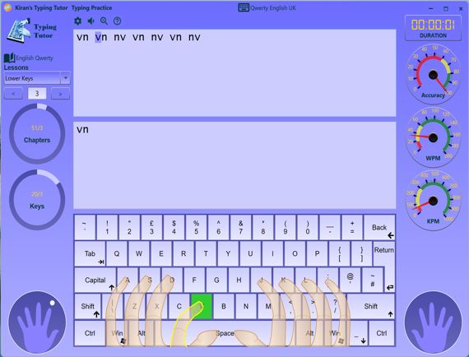
Đây là giao diện của phần mềm nào?
A. Phần mềm soạn thảo văn bản.
B. Phần mềm trình chiếu.
C. Phần mềm luyện gõ bàn phím.
D. Phần mềm vẽ.

Slide 18

Phần mềm thư điện tử giúp em làm gì?
A. Tương tác với bạn bè.
B. Tạo ra sản phẩm số.
C. Giải trí.
D. Trao đổi thông tin.

Slide 19


Kính chúc thầy cô giáo sức khỏe.
Thân ái chào tạm biệt!

